Slide 1

Ergonomia de Interfaces
Aluno : André Vieira da Silva
Curso : Engenharia da Computação
E-mail: sgavsnake@gmail.com

Slide 2
Solicitação de Chamada de Emergência em Celulares Andróide.

Slide 3
Situação Problema
Pensando na situação de emergência, o fluxo convencional em um momento de tensão extrema pode se tornar um grande problema.
A ideia é mapear dois ou mais padrões rápidos para agilizar e deixar mais óbvia essa solicitação.

Slide 4
Fluxo Atual
Melhor Fluxo Disponível
Início.
Despertar Aparelho.
Informar Chamada de Emergência.
Discar Número.
Realizar Chamada.
Fim.
Um dos Piores Fluxos
Início.
Despertar Aparelho.
Desbloquear Aparelho
Informar Chamada.
Discar Número.
Realizar Chamada.
Fim.

Slide 5
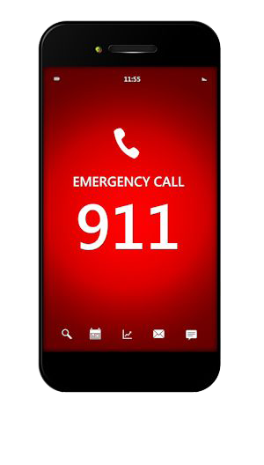
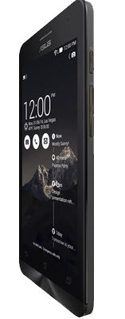
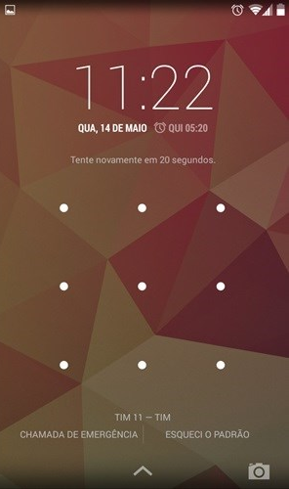
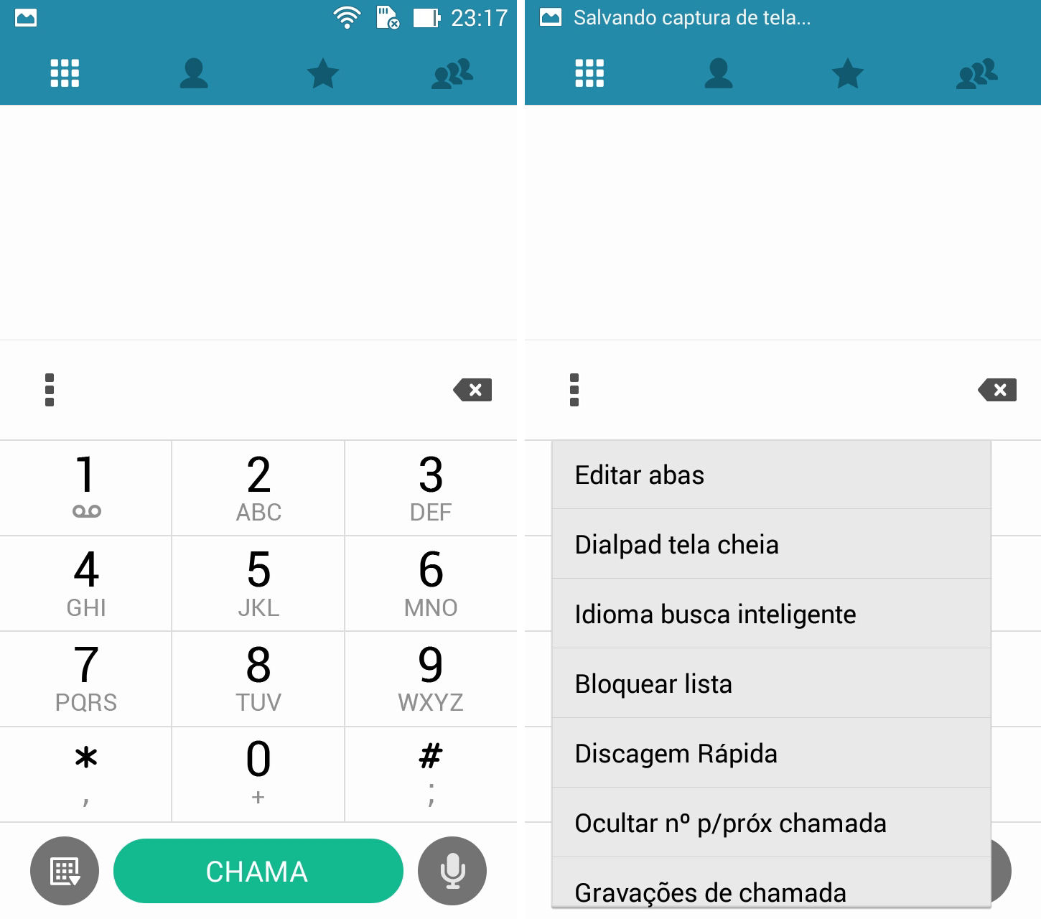
Fluxo de Telas Atual Melhor Caso
1 - Apertar o Botão Físico
2 – Tocar em “Chamada de Emergência”
3 – Infomar Número e tocar “Chamar”
4 – Realizar Chamada

Slide 6
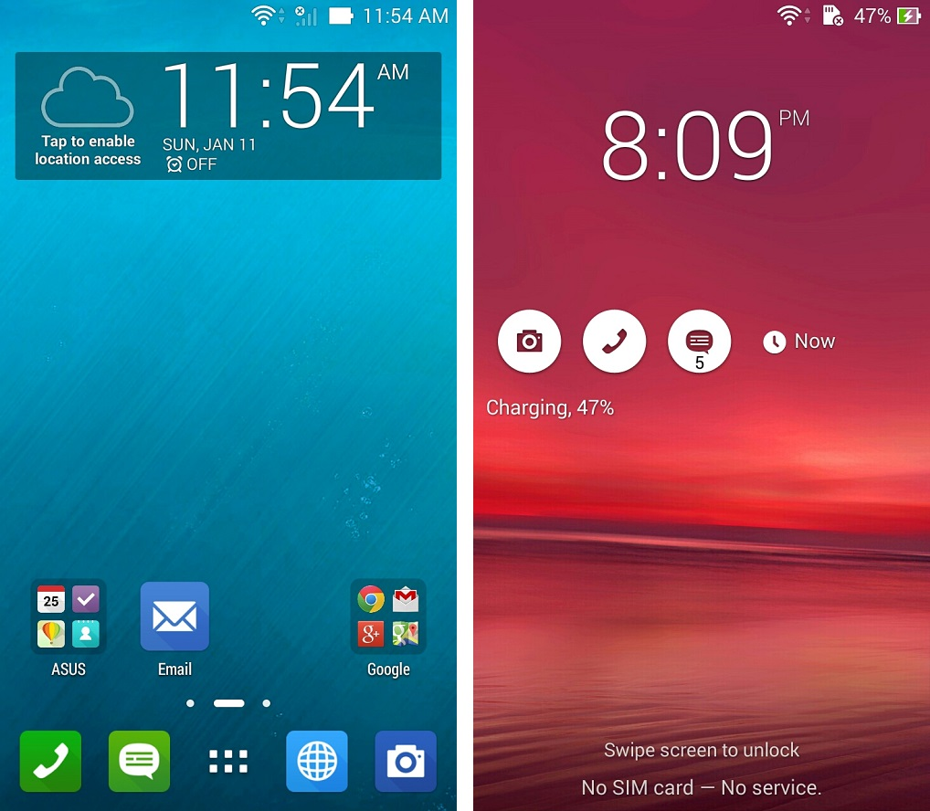
Fluxo de Telas atual Pior Caso
1 - Apertar o Botão Físico.
2 – Informar Padrão/Senha.
3 –Informar desejo de Chamada.
4 – Informar Número e tocar “Chamar”
5 – Realizar
Chamada

Slide 7
Considerações
Situações Emergenciais
Demandam:
Tempo.
Precisão.
Informação Confiável.
Incluem:
Nervosismo.
Incapacidade de Resposta.
Variação conforme tecnologia e Idade.
Pense em Idosos!
Maior complexidade demanda maior taxa de erro.

Slide 8
Fluxo Alternativo
Padrão no Touch.
Importante:
Números de Emergência Configurados previamente.
Início.
Realizar Chamada.
Fim.
Combinação de Teclas.
Número de Emergência são padronizados nacionalmente 190,192,193 e após a copa os números 911 e 112, números
internacionais foram inclusos.

Slide 9
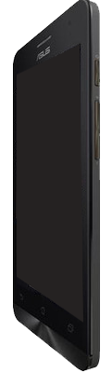
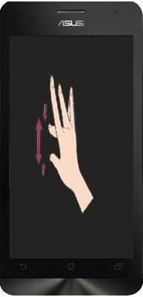
Fluxo de Telas Alternativo
ou
=
1 – Combinação de Teclas.
1 – Padrão Touch.
2 – Realizar Chamada

Slide 10
Considerações Finais
Situações Emergenciais
Fluxo Alternativo
Demandam:
Tempo.
Precisão.
Informação Confiável.
Possue:
Agilidade, sem desbloqueio.
Resposta Simples, coloca o usuário onde ele precisa estar.
Sem memorização, usuário não precisa informar números padronizados.

Slide 11
Obrigado!
Aluno : André Vieira da Silva
Curso : Engenharia da Computação
E-mail: sgavsnake@gmail.com
Aluno : André Vieira da Silva
Curso : Engenharia da Computação
E-mail: sgavsnake@gmail.com

